Slide 1
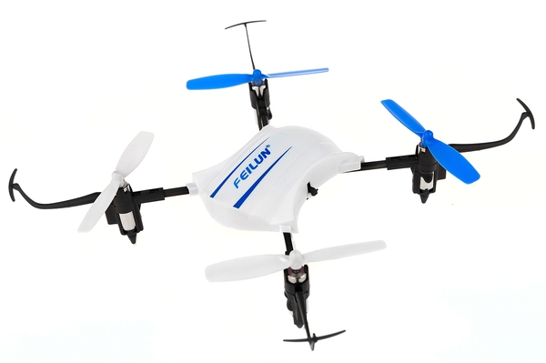
Квадрокоптер мини р/у Fei Lun FX119
Notes:
* Пример, Планшеты Bravis

Slide 2
Содержание
1. | Ключевые особенности товарной группы | Стр. 3-4
2. | Основные характеристики | Стр. 5
3. | Ассортимент: сравнение моделей по ключевым критериям | Стр. 6-7
Notes:
Ключевые особенности товарной группы – до 3 страниц
Инновационные разработки – до 2 страниц
Обновления модельного ряда – до 2 страниц
Ассортимент: сравнение моделей – до 3 страниц

Slide 3
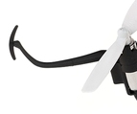
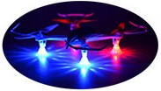
Ключевые отличительные особенности товарной линейки
Аппаратура управления 2.4 ГГц(4 канала)
-Радиус действия больший, чем у FM-диапазона или ИК. Аппаратура имеет устойчивую к помехам частоту. -что позволяет не испытывать проблем совместного использования нескольких моделей.
6-Осевая система стабилизации
-Более плавная стабилизация, чем у 3х осевых систем. -Позволяет рекомендовать данную позицию для начинающих пилотов.
Защита
лопастей
-Лопасти меньше изнашиваются при падениях.
-Позволяет летать в закрытом помещении и защищает от травм.
Светодиодная
подсветка
-Яркая светодиодная подсветка. -Разноцветные светодиодные фонари позволяют совершать увлекательные ночные полеты.
Notes:
Максимальный размер фото: ВхШ= 3 см х 3 см *Общие – те, которые применяются во всех моделях *Технология – отличительная техническая характеристика * Преимущества – возможности по сравнению с другими моделями * Выгоды – польза, результат для клиента, основанная на мотивах покупки: Удобство, Функциональность, Престиж, Дизайн, Надежность, Практичность, Экономичность

Slide 4
Ключевые отличительные особенности товарной линейки
Съёмный
аккумулятор
-Возможность использования запасной батареи, быстрая замена испортившегося аккумулятора.
фото
Headless mode — безголовый
режим.
-Данный режим управления помогает новичку проще управлять коптером.
Перевернутые полеты
-Полет в перевернутом положении. Не каждый коптер может похвастаться такой функцией, к тому же выглядит это эффектно.
Акробатические 3D перевороты
-180-360 флипы во время полета в любом направлении
Notes:
Максимальный размер фото: ВхШ= 3 см х 3 см * Дополнительные – те, которые применяются в определенных моделях либо серии моделей
*Технология – отличительная техническая характеристика * Преимущества – возможности по сравнению с другими моделями * Выгоды – польза, результат для клиента, основанная на мотивах покупки: Удобство, Функциональность, Престиж, Дизайн, Надежность, Практичность, Экономичность

Slide 5
Основные характеристики
Аппаратура управления
- 2.4 ГГц(4 канала)
Аккумулятор
- Съёмный, Li-pol 1S 350 мАч, время заряда акб 50 минут
Время полета
-от 5 до 7 минут
Дальность действия
-до 50 метров
Выполняемые функции
-вперед, назад, вверх, вниз, влево/вправо, зависание,
перевернутый полет, флипы 180 и 360
Режимы управления
-1й для новичков(низкая чувствительность стиков)
2й для экспертов
Материалы корпуса
-ABS пластик, электронные компоненты, металлические лучи
Питание пульта
-6 батареек АА
Notes:
* Максимальный размер фото: ВхШ= 3 см х 3 см * Название – оригинальное название разработки, технологии, программы… * Результат – выгода для клиента, которую он получает при использовании этой возможности * Слова-связки – описание действия, которое приводит к результату. Примеры: позволяет, поддерживает, обеспечивает, выполняет…

Slide 6
Ассортимент: сравнение моделей
*Критерии выбора | Fei Lun FX119 | Top Selling X6 | Top Selling X6c | Helicute H816HW WAVE-RAZOR | WL Toys 242G
Время полета(мин) | 5-7 | 8-10 | 7-8 | 7-8 | 6-8
Элемент питания | Li-pol 1S | Li-pol 1S | Li-pol 1S | Li-pol 1S | Li-pol 1S
Объем акб | 350 мАч | 250мАч | 350мАч | 520мАч | 500мАч
Съёмный аккумулятор | да | да | да | да | да
Кол-во каналов управления | 4 | 4 | 4 | 4 | 4
Камера | нет | нет | да | да | да
FPW | нет | нет | нет | нет | да
Notes:
* Критерии выбора – ключевые характеристики при принятии решения покупателем

Slide 7
Ассортимент: сравнение моделей
*Критерии выбора | Fei Lun FX119 | Top Selling X6 | Top Selling X6c | Helicute H816HW WAVE-RAZOR | WL Toys 242G
Перевернутый полет | да | нет | нет | нет | нет
Защита пропеллеров | да | нет | да | да | нет
Радиус действия (метр) | 50 | 40-60 | 40-60 | 60 | 50
Размеры/вес (мм/г) | 150х150x40/40 | 85х85х35/45 | 85х85х35/50 | 170х170х35/85 | 93x93x38/53
Материал корпуса | Метал/пластик | Метал/пластик | Метал/пластик | Метал/пластик | Метал/пластик
Барометр | нет | нет | нет | да | нет
Время заряда акб(мин) | 50 | 40 | 60 | 90 | 120
Notes:
* Критерии выбора – ключевые характеристики при принятии решения покупателем

